Slide 1
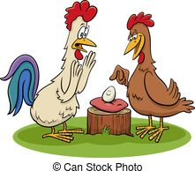
ALE JAJA!
07.04.21r środa
CELE OGÓ LNE:
porównywanie liczebności zbiorów; odwzorowywanie liczebności za pomocą zbiorów zastępczych

Slide 2
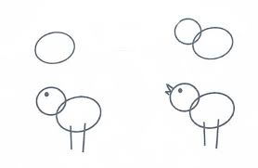
„Kurczątko” – zabawa ruchowa połączona z nauką wiersza E.M. Minczakiewicz. Dziecko siedzi na podłodze, Rodzic recytuje wiersz, jednocześnie rysując na kartce.
Kurczątko
Kurczątko z jajeczka się urodziło… (R. rysuje owal jako jajko)
Główkę wychyliło, (R. rysuje z boku koło jako głowę)
na dwie nóżko skoczyło. (R. na dole dorysowuje dwie kreski jako nogi)
czarne oczko otworzyło, (R. dorysowuje oczko)
dziobek mały rozchyliło (R. dorysowuje dziobek)
że jest głodne zakwiliło.
Następnie rysunek próbuje wykonać dziecko ☺

Slide 3
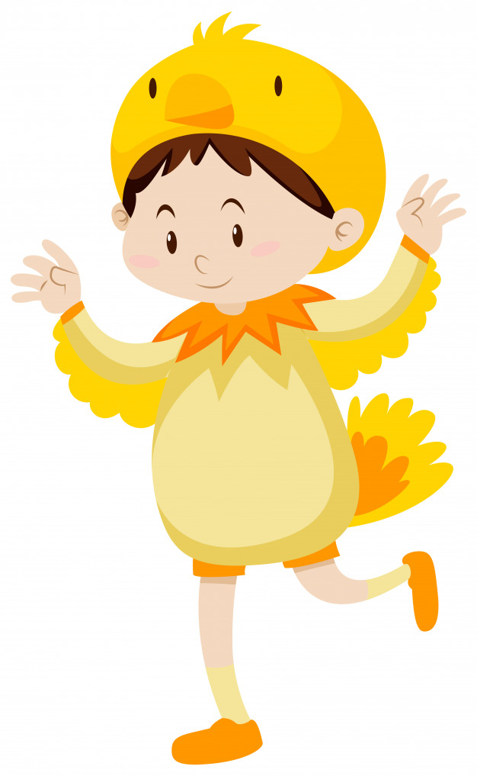
Dalej Rodzic prosi dziecko, aby zajęło dowolne miejsce na dywanie. Dziecko mówi wierszyk, wykonując następujące czynności:
Kurczątko z jajeczka się urodziło… (dziecko przykuca, robi nad głowa daszek z rąk) Główkę wychyliło, (dziecko rozchyla ręce i wychyla głowę)
na dwie nóżki skoczyło. (dziecko podskakuje)
czarne oczko otworzyło, (dziecko otwiera szeroko oczy)
dziobek mały rozchyliło (dziecko otwiera buzię)
że jest głodne zakwiliło. (dziecko piszczy jak kurczaczek pi, pi ,pi …)
Następnie rysunek próbuje wykonać dziecko ☺

Slide 4
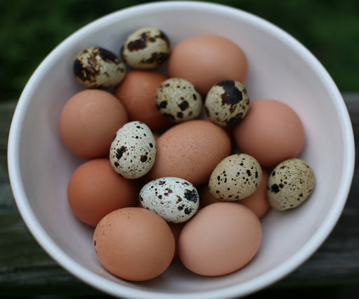
„Kto mieszka w jajku?” – zabawa dydaktyczna.
Rodzic zapoznaje dziecko z nazwami jajek: kurze, przepiórcze. Dziecko porównuje jajka, opisuje ich wygląd, rozmiar.
Rodzic dzieli jajo (ja-jo) na sylaby, prosi, aby dziecko powiedziało, jaki wyraz usłyszało.

Slide 6
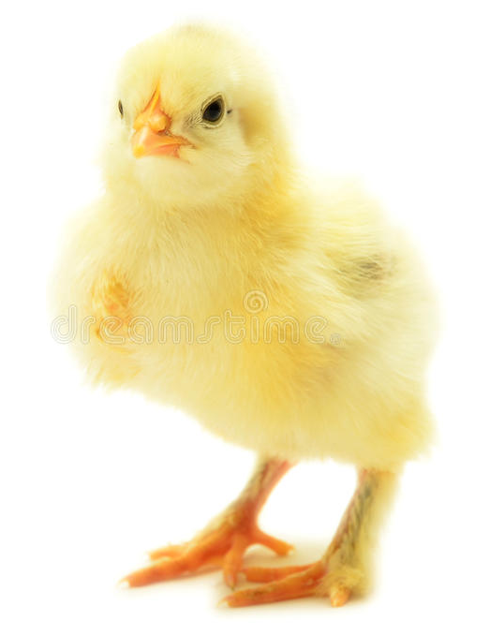
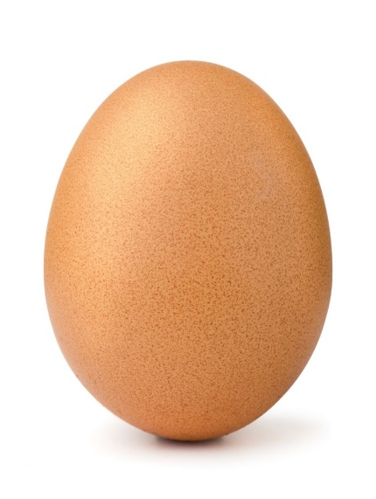
Dziecko nazywa i wskazuje jajko, kurczaka i kurę.
Rodzic tłumaczy, że z kurzego jajka wykluje się kurczak.

Slide 7
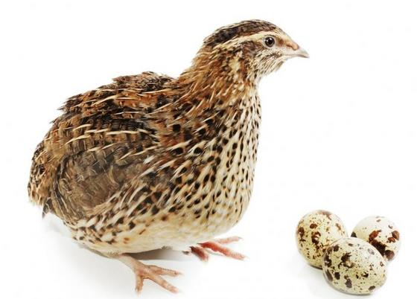
Rodzic wyjaśnia dziecku, że przepiórka to ptak przypominający małą kurkę.

Slide 8
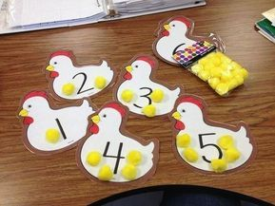
Dziecko liczy „jajeczka” na kurkach i wskazuje która kurka ma najmniej a która najwięcej jajeczek.

Slide 9
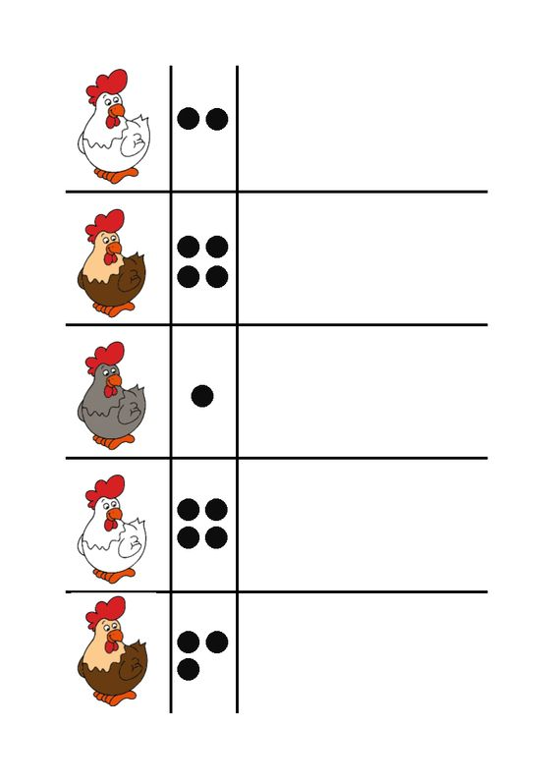
Karta pracy
Dzieci przeliczają kropki obok każdej kury i rysują tyle jajek ile jest kropek.
(Karta nr 1 pracy w załączniku).

Slide 10
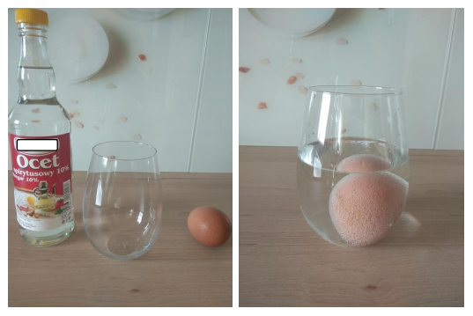
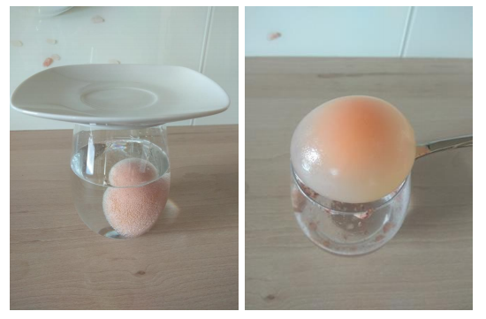
Dla chętnych ☺
Zachęcam do oglądnięcia filmiku – eksperymentu dostępnego pod linkiem https://www.wsip.pl/naukazdalna/zasoby/plac-zabaw-trzylatek/?aitem=10419,2069,2070
Eksperyment z jajkiem. Do eksperymentu będziemy potrzebować: ocet, szklankę i jajko.
Nalewamy pół szklanki octu i zanurzamy w nim jajko. Przykrywamy szklankę talerzykiem, aby nie czuć zapachu i po upływie 24 h wyjmujemy jajko. Można zauważyć, że skorupka jajka nie jest twarda, lecz bardzo miękka. Jajko możemy delikatnie odbijać od powierzchni blatu, ale nie polecam z dużej wysokości. Spróbujcie ☺

